Slide 1
Person Search
การค้นร่างกาย
Module 03
V1.0

Slide 2
Learning Objectives
Terminal Learning Objective
  Demonstrate how to conduct a person search
Enabling Learning Objectives
  State the purpose for conducting a person search
  Identify a person to be searched
  Identify indicators and suspicious behavior
  Select the most appropriate category of search to be conducted
  Demonstrate a search of a person
Notes:
Search / Tactical Site Exploitation (TSE)
2
Enabling Objective- Instructor should read the E.O.’s. You (the student) should have the knowledge and ability to locate and identify weapons and/or contraband hidden on a person. Also, have the base knowledge to determine when detention is appropriate. Upon completion of this class, each student will have the knowledge, skills, and abilities to:
Identify weapons or contraband that may be used to cause harm
Determine when to detain personnel carrying devices, documents or components used to construct IEDs

Slide 3
Items of Interest สาระน่ารู้
Deny the enemy the opportunity to move resources on their person
ไม่ให้ศัตรูเคลื่อนย้ายทรัพยากรโดยซุกซ่อนในร่างกาย
What are we searching for?
เราจะหาอะไร
  Immediate threats ภัยคุกคามใกล้ตัว
  Contraband สิ่งผิดกฏหมาย
  Exploitable materials สิ่งที่เราสามารถหาประโยชน์จากมันได้
Notes:
Examples that may be considered an immediate threat are: weapons, constructed I.E.D’s and other dangerous items.
Examples that may be considered contraband are: ammunition, explosives, drugs and other illegal items.
Examples that may be considered exploitable materials are: I.E.D. components, documents containing questionable information, or any item considered to be propaganda targeting the well being of the local populous.

Slide 4
Persons of Interest ผู้ต้องสงสัย
Who can be Searched?
เราสามารถค้นใครได้
  Any Individual
  ใครก็ได้
  Must have “reasonable” basis to believe they possess information , materials, or risk for the immediate concerns
  ต้องมีเหตุผลที่สมควร ที่เราคิดว่า เขาน่าจะมีข้อมูล สิ่งของ หรือ เป็นความเสี่ยงใกล้ตัวเรา
  Local law enforcement considerations
  คำนึงถึงกฏหมายและตำรวจในพื้นที่นั้น
Notes:
Any individual that may be considered hostile or involved in an incident may be searched. The criteria for the search must still fall within the local laws of the country where the search is to be performed. Any individual on-site at a bombing incident should be considered a suspect even if injury has occurred. The local law enforcement will be in charge of this action unless the military forces in the area have authority to conduct these searches. It is highly advised in the event local authorities have limited training in IED components that a bomb technician aid them when conducting searches to look for any suspicious items law enforcement may overlook.

Slide 5
Risks ความเสี่ยง
Consider actions during search
คำนึงถึงการกระทำต่างๆขณะค้นร่างกาย
  Allegations of brutality การอ้างว่าเราใช้กำลังเกินควร
  Assault การทำร้ายร่างกาย
  Unethical treatment การปฎิบัตไม่ตามหลักจริยธรรม หรือ ศาสนา
  Sexual harassment การลวนลามทางเพศ
Assistance for searches ตัวช่วยในการค้นร่างกาย
  Female search personnel ผู้หญิงที่ค้นร่างเป็น
  Cultural support teams ทีมที่เป็นคนในพื้นที่ หรือ ศาสนาเดียวกัน
  Police ตำรวจ
  Understand cultural considerations เข้าใจศาสนา และ วัตนธรรมนั้น
Notes:
When searching people it is easy to be caught up in the heat of the moment, especially when co-workers, family, or friends have been involved in the incident. It is of the utmost importance to keep ones professionalism at the top of the thought process when conducting any search.
There are actions that may be considered threatening to the individual being searched, especially if they have never been involved in a scenario that would warrant an invasion of their personal space. All people involved in the search process should be treated with dignity and respect by the searching personnel. Any ill treatment will surely be noted by the individuals and questions may arise later. Even if the individual is known to have been involved, the search location is not the place for an interrogation.
Consider additional aid if the search involves a diverse array of personnel. Female search personnel are typically seen as less threatening as males, and the cultural considerations of males searching females and children must also be measured. If the search is conducted in an area unfamiliar to personnel it is important to abide by the local cultural requirements in order to keep the trust of the indigenous population. Cultural support teams can be formed to assist and oversee the search process to ensure cultural requirements remain intact. This does not mean if they aren’t available, don’t search, just keep the cultural requirements engaged during personnel searches.

Slide 6
Person Search การค้นร่างกาย
Inform subject of the reason for the search
บอกเขาในเหตุผลที่ต้องค้นร่าง
Give them opportunity to surrender any items voluntarily ให้โอกาศเขาที่จะยอมมอบสิ่งต่างๆด้วยตัวเอง
When using a linguist: เมื่อใช้ล่าม
  “Sir/Ma’am as a member of…………………I am going to conduct a person search. If you have any items on your person and you wish to surrender them you may do so now.”
  สวัสดีครับ ผมเป็นเจ้าหน้าที่ EOD ผมจะทำการค้นร่างกายคุณ ถ้าคุณมีสิ่งใดๆที่จะมอบ ให้มอบตอนนี้
Notes:
Informing a person of the reason for the search will allow them to understand what is happening and why they must be searched.
Giving the person an opportunity to voluntarily surrender items will allow that person the opportunity to retain there dignity and not feel that they are being forced to comply. Keeping personal items that have been volunteered and do not present a logical intelligence value can only hurt further interactions if another incident occurs in the area and a search will need to be conducted.

Slide 7
Indicators ตัวจับผิด
Actions that may be considered suspicious
การกระทำที่อาจเป็นที่ต้องสงสัย
  Wringing of hands บีบมือตัวเอง
  Excessive blinking กระพริบตามากเกินไป
  Rapid eye movement สายตาวอกแวก
  Excessive sweating เหงื่อออกเยอะเกืนไป
  Physical shaking ตัวสั่น
  Trembling voice เสียงสั่น
  Non-compliance ไม่ปฎิบัตตามคำสั่งของเรา
  Lack of eye contact หลบสายตา
  Paranoia กระวลกระวาย
  Overly cooperative พยายามตามคำสั่งมากเกินไป
Notes:
This list is not all encompassing, nor is it conclusive. On approach and prior to searching, attention should be given to the individuals behavior. Not all displayed indicators will mean that a person is suspicious. Continue to monitor the persons waiting to be searched. Be cognizant of any individual who leaves the area suddenly, or appears to be anxious to move up in the line ahead of others.

Slide 8
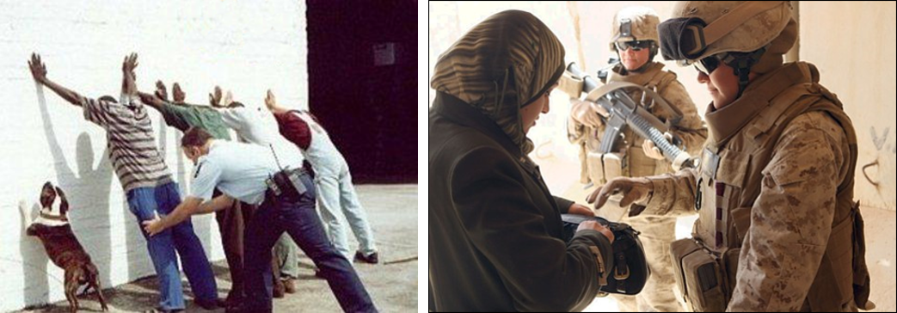
Categories of Search ประเภทการค้น
Quick - in public view
รวดเร็ว - ต่อหน้าผู้คน
Detailed - out of public view
ละเอียด - ในที่ลับตาคน
Notes:
In this course, we will be dealing with Quick and Detailed searches. Quick searches are commonly checkpoints and are done in plain view of the public. Detailed searches should be done in a more secluded setting, out of public view.

Slide 9
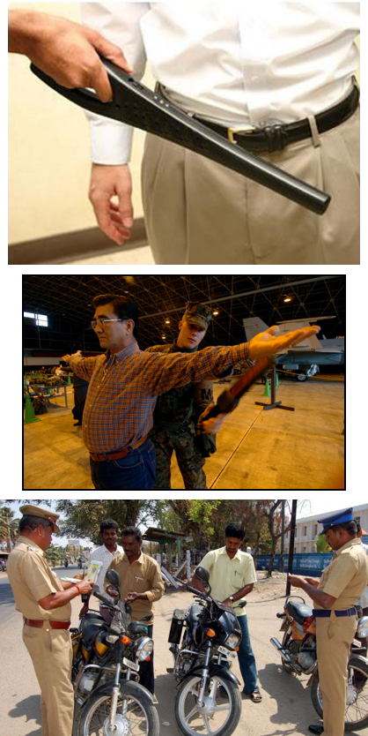
Quick Search การคันอย่างรวดเร็ว
Used when dealing with a large number of people
ใช้เมื่อมีคนเยอะ
Ideally used with a handheld metal detector
ควรใช้เครื่องสแกนมือ
Commonly conducted by local police and military
ปกติ ตำรวจและทหารในพื้นที่จะใช้วิธีนี้
Notes:
A quick search is common at check points and while on a normal patrol to search person(s) displaying suspicious behaviors. The use of a handheld metal detector is a great advantage if available. If not available a quick search normally incorporates a simple pat-down procedure. This search is normally completed within two minutes. If contraband objects are located, a more detailed search will be conducted. (explained in the next section)

Slide 10
Quick Search การคันอย่างรวดเร็ว
State reason for search บอกเหตุผลในการค้น
Monitor body language of suspect ให้สังเกตุพฦษติกรรมของเขา
Overcoat and hats may be removed เสื้อคลุม และ หมวก อาจจะต้องถูกถอด
Check contents of pockets เช็คกระเป๋าเสื้อ กระเป๋ากางเกง
Investigate most likely areas of placement ค้นที่ซุกซ่อน ที่มีความเป็นไปได้สูง
  Small of back แผ่นหลัง
  Under arms ใต้แขน
  Crotch area บริเวณระหว่างขา
  Legs ตามขา
Notes:
It is vitally important that you do not blindly put your hand into a pocket of the person being searched. If a hand-held metal detector is available it should be utilized to determine the status of metallic objects on the person. Obvious areas to search are listed, however, if any contraband is located during the initial search the subject should be isolated and a detailed search should be conducted away from others. If possible utilize a witness of the same gender when conducting searches, if this is not possible a video camera can also be utilized in the event of any accusations of impropriety from the person being searched.

Slide 11
Quick Search การคันอย่างรวดเร็ว
Reaction พฦษติกรรมโต้ตอบ
  If you are satisfied with a quick search, no further investigation is needed.
  ถ้าเราพอใจกับผลของการค้นเร็ว ก็ไม่จำเป็นต้องค้นต่อ
  If suspicion is aroused, move to a detailed search. ถ้ายังมีความสงสัยอยู่ ให้ดำเนินการค้นแบบละเอียด
Notes:
It is a matter of judgment when determining if a quick search is sufficient. The refusal to remove head garments (noncompliant) , showing indicators of suspicious behavior and many other factors should be considered when making a decision if a detailed search is needed.

Slide 12
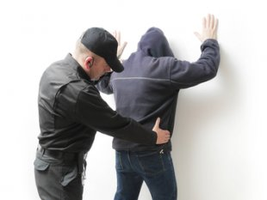
Detailed Search การค้นแบบละเอียด
If the requirement exists ถ้ามีความจำเป็น
  Detailed search may now be undertaken
  ให้ค้นแบบละเอียด
  Searcher should be of the same gender
  ควรใช้เจ้าหน้าที่เพศเดียวกัน
    Situation dependent
    ขึ้นอยู่กับสถานการนั้นๆ
  Search is conducted out of the public view
  เป็นการค้นในที่ลับตาคน
  Consider assets to assist with searching females and children
  หาคนช่วย ในการค้นผู้หญิงและเด็ก
Notes:
It is any extremely sensitive matter with regard to having the searcher be of the same gender as the person being searched. All efforts should be made to have a female searcher for all females and children. It is likely that allegations of misconduct will arise from a male searching a female or child.

Slide 13
Conduct of Detailed Search
การค้นแบบละเอียด
Have subject empty contents of pockets
ให้เขาเอาทุกสิ่งออกจากกระเป๋า
  Place in clear container (avoid placing on the ground)
  เอาทุกสิ่งวางในที่เก็บ (อย่าวางบนพื้น)
  Keep in view of subject
  เขาควรมองเห็นของเขาตลอดเวลา
Ask subject questions
ถามคำถามเขา
  Items or contraband to surrender voluntarily?
  มีอะไรที่จะมอบให้เจ้าหน้าที่ใหม เช่นสิ่งผิดกฎหมาย
  Items that could cause harm to searcher or subject?
  มีอะไรที่เป็นอันตรายต่อผู้คนใหม
Notes:
The searcher should inspect the pockets of any individual prior to allowing the subject to empty there pockets. Putting the contains of the subjects pocket into a clear container and keeping it in view, reduces the potential allegation of theft.
They searcher may want to ask the subject if they have anything that they would like to surrender voluntarily. Also, before the search be sure to ask the subject if they have anything in there possession, either on their person, or in their personal belongings (back-packs, purse etc…), that will cause harm to either the searcher or the person being searched.

Slide 14
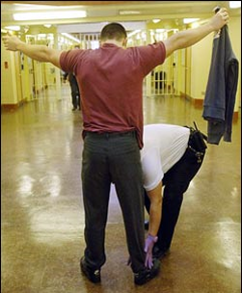
Systematic Search
การค้นแบบเป็นระบบ
Special attention paid to:
ระวังเป็นพิเศษ
  Headgear/hair
  หมวกและสิ่งคลุมหัว
  Natural voids on the body
  ช่องต่างๆในร่างกาย
    Armpits รักแร้
    Crotch ระหว่างขา
    Center of the back กลางหลัง
    Middle of the chest กลางหน้าอก
    Back of the knees หลังหัวเข่า
  Clothing เสื้อผ้า
    Cuffs แขนเสื้อ
    Waistband/small of back เอว/หลัง
    Trouser hem/seams ตะเข็บกางเกง
    Footwear รองเท้า
    Pockets กระเป๋าตางเสื้อผ้า
    Bra (females) ยกทรง
Notes:
Be mindful that the most likely place a person will attempt to conceal a weapon is in there waistband. Don’t be overly sensitive about searching a groin area of a person that is of the same gender, the person is counting on the searcher skipping over the area. One common procedure of drug smugglers is to use padded bras stuffed with product on female smugglers.

Slide 15
Detailed Search การค้นละเอียด
Remember: ควรคำนึง
  Pay special attention to the seams of clothing
  ระวังตะเข็บกางเกง
  Remove hats and overcoats
  ถอดหมวกและเสื้อคลุม
    Based on country and local traditions
    ปฏิบัตตามกฎประเพณีประจำชาติและพื้นที่
  Treat subjects’ personal property with respect
  เคารพกับสิ่งของของเขา
  Systematically search connected baggage
  ค้นกระเป๋าและสิ่งของอย่างเป็นระบบ
    Purses, backpacks, briefcases, etc.
    กระเป๋าถือ กระเป๋าสะพาย กระเป๋า James Bond
Notes:
It is very easy to conceal items in clothing. The seams of clothing can easily be used to hide items such as detonators / blasting caps. Consider the cultural awareness practices not only from the respect aspect, but from the knowledge of the persons being searched as to how they can take advantage of it.
Treating people with respect should be a standard practice.
All baggage carried should be considered as part of the individual. It is very important that all baggage be systematically searched.

Slide 16
Search Methods วิธีการค้น
Always maintain security and be as systematic as possible
ความปลอดภัยต้องมาก่อนเสมอ และ ควรทำให้เป็นระบบ
  Break the body down into sectors and have a start and a finish point, examples:
  แบ่งร่างกายเป็นสัดส่วน และมีจุดเริ่มและจบที่ชัดเจน เช่น
    Left to right
    ซ้าย มา ขวา
    Start at the top and work down
    เริ่มสูงไปต่ำ
  Different methods: Crunch/Drag/Pat down
  วิธีต่างๆ Crunch/Drag/Pat down
    Some methods work better on different parts of the body
    บางวิธีจะดีกว่า แล้งแต่ส่วนไหนของร่างกาย
    Try not make the person being searched feel violated
    พยายามอย่าให้เขารู้สึกว่าเขาโดนล้วงละเมิดทางร่างกาย
Notes:
The most important issue is being systematic, every search should be conducted the same.

Slide 17
Summary สรุป
Objective of person search
จุดประสงค์ของการค้น
Conduct of search การค้น
Types of search ประเภทการค้น
  Quick แบบเร็ว
  Detailed แบบละเอียด
Notes:
We have covered the objective of a person search, demonstrated how to conduct a person search and discussed in detail the two primary types of person search.
Question- When would you perform a quick search?
Answer- Large number of personnel or in the public eye.
Question- What tool can assist you with a personal search?
Answer- A handheld metal detector.

Slide 18
Person Search
Questions?

